Slide 1

大作业答辩
韩东亮 师智宇

Slide 2

Part 1 分工

Slide 3
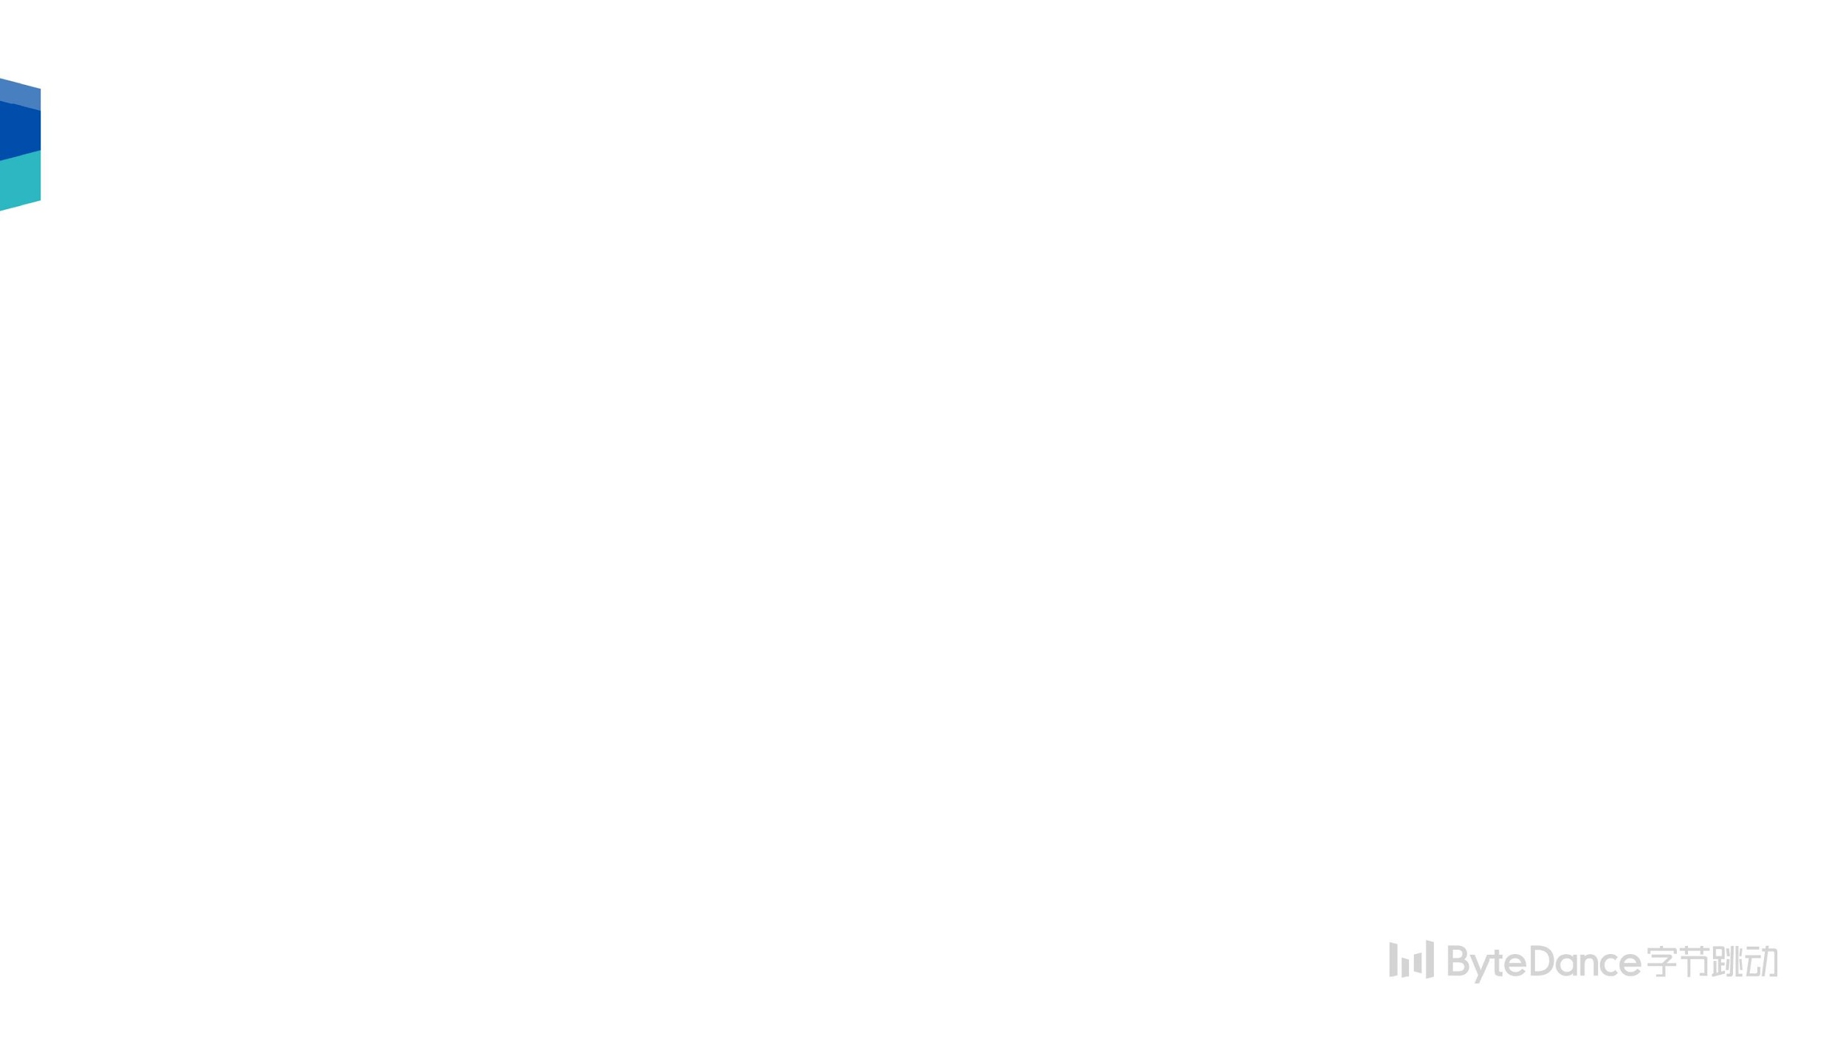
分工
韩东亮：UI、PPT、双击动画、布局文件
师智宇：浏览、播放、拍摄、上传、预览等功能

Slide 4
Part 2 创新 / 难题

Slide 5
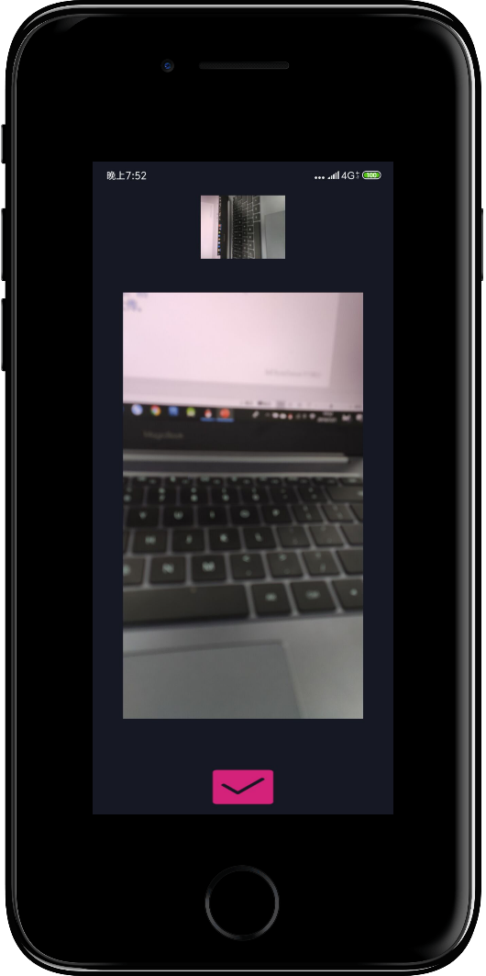
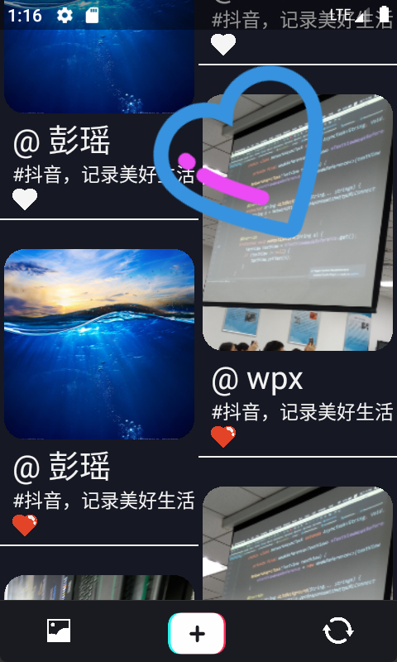
创新1
双击视频窗口弹出点赞爱心图标
Notes:
连续点击时出现爱心动画（点击时间间隔小于1秒时）

Slide 6
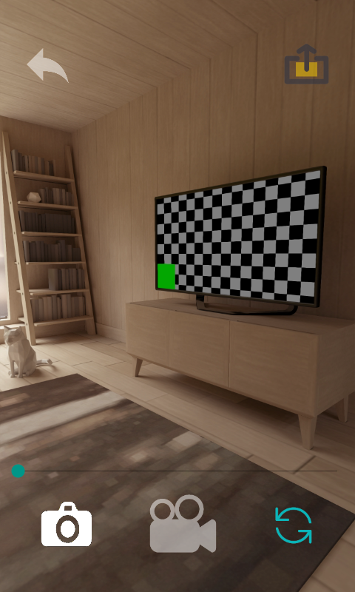
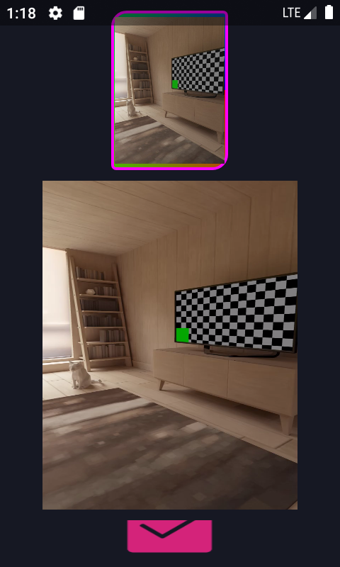
创新2
视频录制结束之后直接进入上传页面

Slide 7
难题
部分页面跳转动画不播放问题
对MainActivy使用了singleTask，先在finish中执行动画，然后使用Runnable接口去执行跳转功能
点赞和点击冲突
重写了RecyclerView的点击监听事件，设置了单击和长按的监听，最终效果：点击，单击点赞，长按进入视频

Slide 8
各种难题
碎片化问题
布局文件对齐问题
模拟器无法访问网络问题
素材显示位置问题
URI&URL转换问题
页面刷新问题
……
图像旋转问题

Slide 9
Part 3 演示

Slide 10

THANKS.

